Slide 1
컴퓨터공학도를 위한 자기계발
홍원기 교수
포항공과대학교
컴퓨터공학과
jwkhong@postech.ac.kr
2016. 3. 7

Slide 2
목차
강의 소개
인생 계획
연간 계획
시간 관리
이력서 작성
영어 Email 작성법
참고 자료

Slide 3
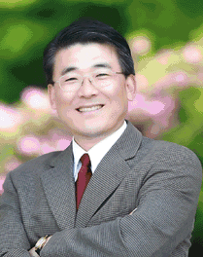
강의 소개 (1/4)
담당 교수
Email: jwkhong@postech.ac.kr
Face-to-Face: 정보통신연구소 337호
연락처: 054-279-2244, 010-3810-5641
Skype: jwkhong
LinkedIn: www.linkedin.com/in/james-won-ki-hong-0469927/
Facebook: www.facebook.com/jwkhong
Webpage: dpnm.postech.ac.kr/~jwkhong
Lecture Webpage: dpnm.postech.ac.kr/cs291

Slide 4

강의 소개 (2/4)
강의 목표
학생들이 한평생 추구할 가치관을 스스로 확립
뚜렷한 인생설계에 대해 진지하게 생각
인생 목표를 고민하고 이를 이루기 위한 계획 수립
대학생활을 어떻게 해 나가야 할지에 대해 구체적인 계획 수립
컴퓨터공학도가 가져야 할 기본소양 습득
20 Must See TED Talks for Computer Scientists

Slide 5
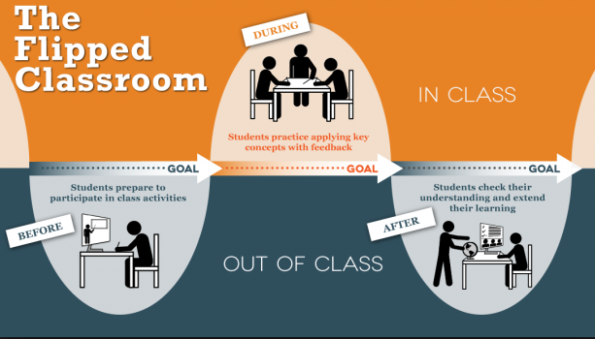
강의 소개 (3/4)
Flipped Learning
Online을 통한 학생들의 선행 학습
Offline 강의를 통한 토론식 강의

Slide 6

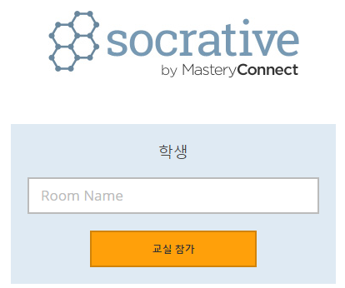
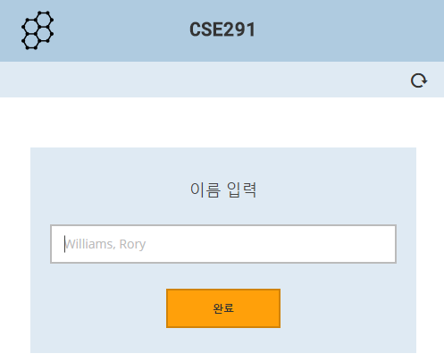
강의 소개 (4/4)
Socrative
진행자의 질문에 실시간으로 응답할 수 있도록 돕는 Clicker App
Webpage 또는 스마트폰 App 설치를 통해 이용 가능
Webpage: www.socrative.com
Student Login (Webpage 이용 시) / Socrative Student (App 설치 시)
Room Name: CSE291 / Student Name: 학번_이름
20161234_홍길동
CSE291

Slide 7
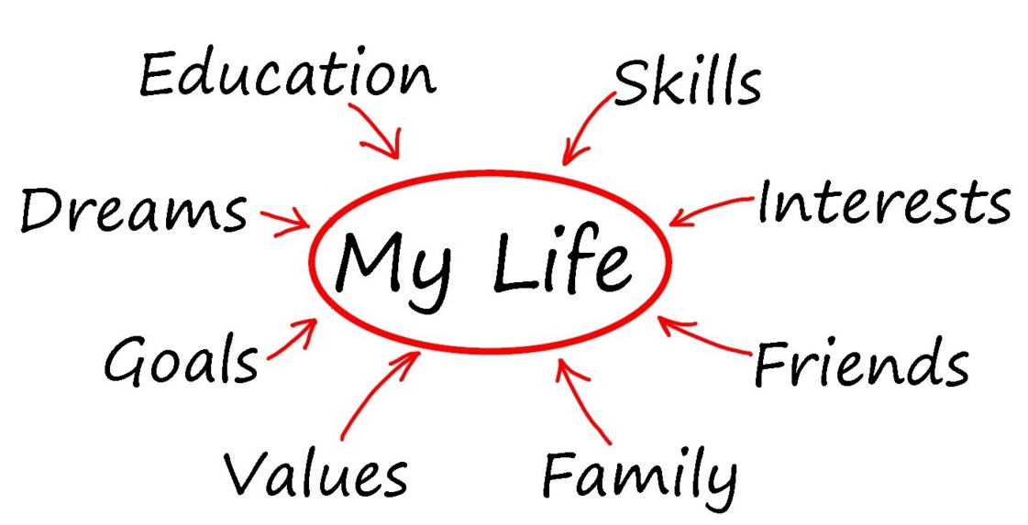
인생 계획
Life Plan
미래를 위한 결심, 목표, 희망, 꿈에 대한 상세한 설명
삶의 우선순위와 다음 단계를 더욱 명확히 하는 안내서
How to make Life Plan / Life Plan 작성

Slide 8
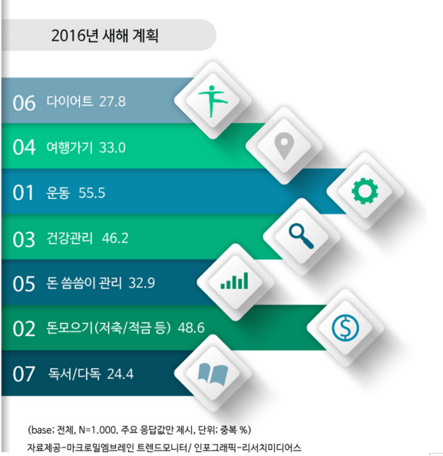
연간 계획
Yearly Plan
Courses / Grades
Languages / Development Skills
Books / Readings
Health
Hobbies
Friends / Family
Travel
Etc.

Slide 9
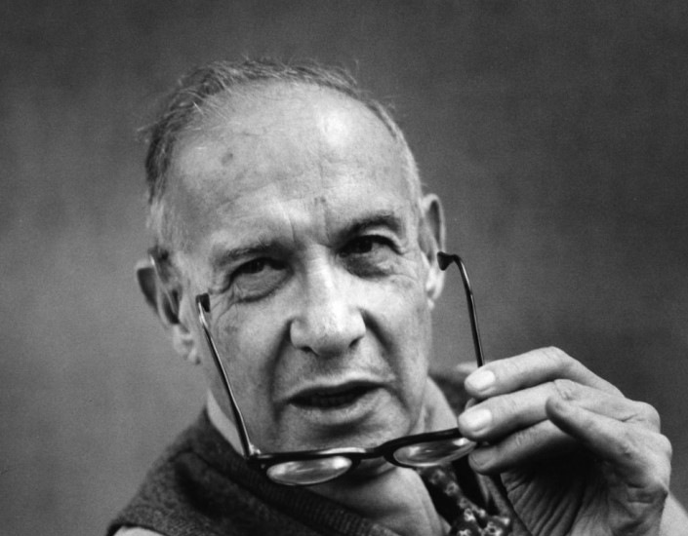
시간 관리 (1/2)
시간 관리를 위해 필요한 것?
명확한 목표와 목표 달성 전략
다양한 계획들
일일, 주간, 월간, 연간 계획
Schedule Management
이를 위한 다양한 App들이 존재
ex) Google Calendar, Apple Calendar
“시간이 가장 기본이다. 이것을 관리하지 않으면 다른 아무것도 관리할 수 없기 때문이다.”
- Peter Drucker (1909~2005), 경영학의 아버지

Slide 10
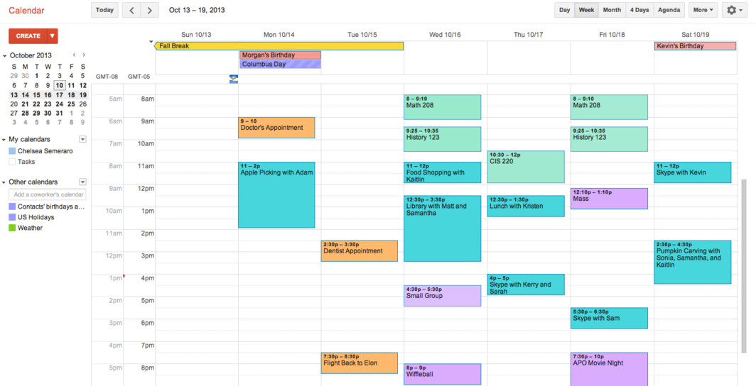
시간 관리 (2/2)
Google Calendar
Google이 만든 일정 관리 Application (Google 계정 필요)
Google Calendar 사용법 (17분)

Slide 11

이력서 작성 (1/2)
이력서의 중요성
지원자의 역량이나 능력, 태도 등을 판단하는 기본 자료
지원자가 면접 전 자신을 소개할 수 있는 유일한 기회
좋은 이력서는 합격을 위한 기본 조건
현재 SNS를 통해 이력서를 게시하는 경우가 증가하고 있음
ex) Facebook, LinkedIn, Twitter
이력서 작성법1 (10분)
이력서 작성법2 (5분)
출처: http://resumepoets.com/statistics/

Slide 12

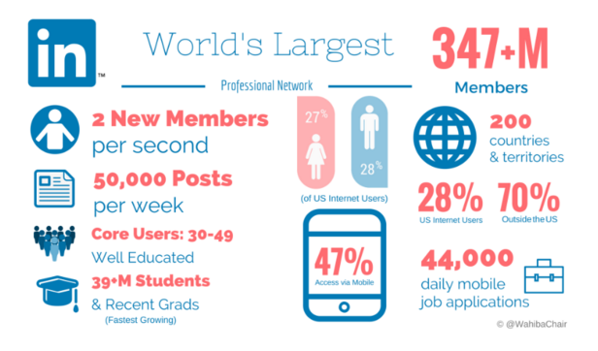
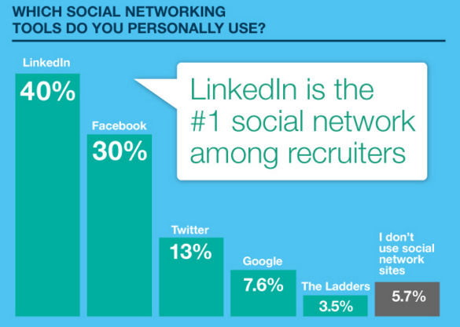
이력서 작성 (2/2)
LinkedIn
3.4억명 이상이 사용하는 Business 중심의 Social Networking Service
전 세계 인재와 채용 공고, 업계 뉴스 등 다양한 정보를 손쉽게 접할 수 있는 환경을 제공
LinkedIn 사용법 (19분)
출처: https://linkedin.com
출처: http://socialmediasun.com/job-networking/

Slide 13
영어 Email 작성법 (1/4)
인사 / Introduction
예의 바른 영어 Email은 “Dear OOO”와 같은 인사로 시작
기존 친분이 있는 경우 “Hello OOO”나 “Hi OOO”도 사용 가능
인사 없이 이름만 쓰는 것은 자제하는 것이 좋음
다음의 경우 직위나 Mr., Ms.를 붙여 성을 사용
수신인이 특정 직위가 있는 경우
안면이 없는 사람의 경우
ex) Dr. Hong, Professor Hong, Director Hong, Dean Hong, Mr. Hong

Slide 14
영어 Email 작성법 (2/4)
내용 / 존댓말 (1/2)
한국말로 쓴 존댓말을 직역하는 것은 옳지 않음
직역할 경우 오히려 영어로는 매우 예의 없는 말이 될 수 있음
OOO씨, 안녕하세요?
ABC에 대한 질문이 있어 메일 드립니다.
ABC에 대한 정보가 더 필요합니다.
ABC에 대해 설명해 주십시오.
감사합니다.
철수 드림
Hello OOO,
I have a question about ABC.
I need more information about ABC.
Explain ABC to me.
Thank you.
From Cheolsoo
이 경우, 직역된 영어 Email은 명령조의 Email이기 때문에 수신자에게 불쾌감을 줄 수 있음

Slide 15
영어 Email 작성법 (3/4)
내용 / 존댓말 (2/2)
정중한 영어 표현을 사용
OOO씨, 안녕하세요?
ABC에 대한 질문이 있어 메일 드립니다.
ABC에 대한 정보가 더 필요합니다.
ABC에 대해 설명해 주십시오.
감사합니다.
철수 드림
Dear OOO,
I had a question regarding ABC.
Would it be possible for you provide me with additional information and perhaps explain ABC for me? I would greatly appreciate it.
Thank you.
Sincerely,
Cheolsoo
Would it be possible, perhaps, greatly appreciate 등의 정중하게 부탁하는 용어를
사용함으로써 예의 바른 존댓말 형식의 Email을 작성

Slide 16
영어 Email 작성법 (4/4)
마무리
한글로 쓰인 Email에서는 드림, 올림, 배상 등의 용어로 마무리
영어로도 다양한 단어를 사용하여 Email을 마무리해야 함
직장에서 Email을 보내는 경우 자신의 이름, 직위, 연락처를 적은 “명함” 형식의 마무리를 Default로 설정해 놓고 사용
개인적인 Email을 보낼 경우에는 Sincerely, Respectfully 등을 사용
또는 Regards, Best regards 등으로 친근함을 표시
영어 Email 작성법 (10분)

Slide 17
참고 자료
Life Plan
https://www.youtube.com/watch?v=eY-2ItcZgc0
http://www.videojug.com/film/how-to-make-a-life-plan
http://www.movebeyond.net/
20 Must See TED Talks for Computer Scientists
https://www.youtube.com/playlist?list=PLF7032F8EB1A4F9E2
Google Calendar 사용법
https://www.youtube.com/watch?v=NombARlSmC8
https://www.youtube.com/watch?v=8F9JICQSb3E
이력서 작성법
https://www.youtube.com/watch?v=p6s2HCF9ipg
https://www.youtube.com/watch?v=G8TfZF-o8ns
LinkedIn 사용법
https://www.youtube.com/watch?v=8fpQMa8_O8A
영어 Email 작성법
https://www.youtube.com/watch?v=CFjzS_KUFQs
http://jekkie.com/career-advice/

Slide 18

Q&A

